Slide 1

Deep Learning
Dr. Leon Felipe Palafox Novack
leonpalafox@up.edu.mx

Slide 2
Redes Neuronales Convolutivas
2
Todo es incertidumbre

Slide 3
Convolutional Neural Nets
Son el estado del arte para detección de patrones, es lo que esta usando Google/Amazon
Son invariantes a transformaciones (traslación, escala, rotación)
Aprenden características locales en lugar de características generales.

Slide 4
Problemas
En la tarea, ya se dieron cuenta de que no es trivial entrenar una red “estado del arte”
Solo erán 10 clases.
Cuantos ejemplos necesitamos para detectar nuevas clases?
Es muy caro etiquetar nuevos ejemplos

Slide 5
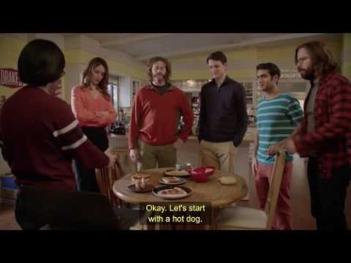

Slide 6
Opciones
Utilizar una red pre-entrenada.
TF tiene redes pre-entrenadas con miles de categorías.

Slide 7
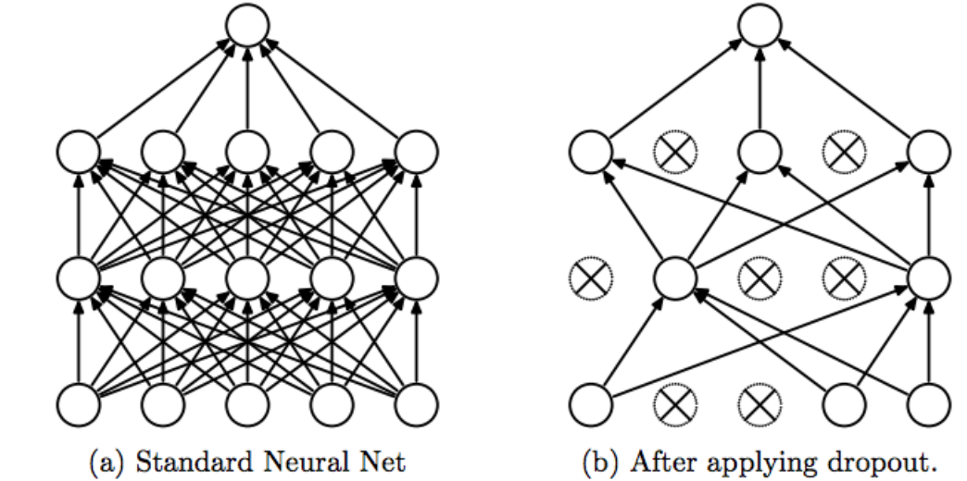
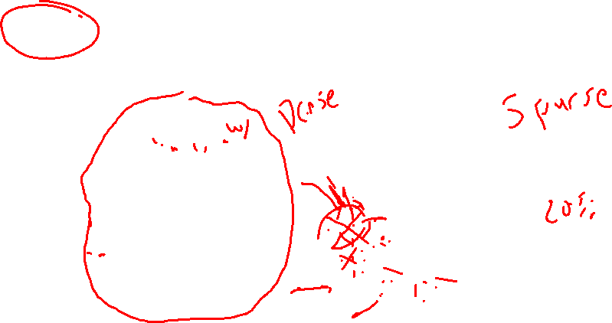
Dropout

Slide 8
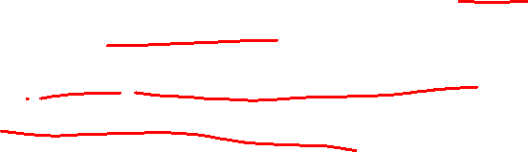
Dropout
Al forzar a las unidades a reaprender, se crea un efecto de regularización.
Con esto podemos atender mejor a problemas de overfitting.

Slide 9
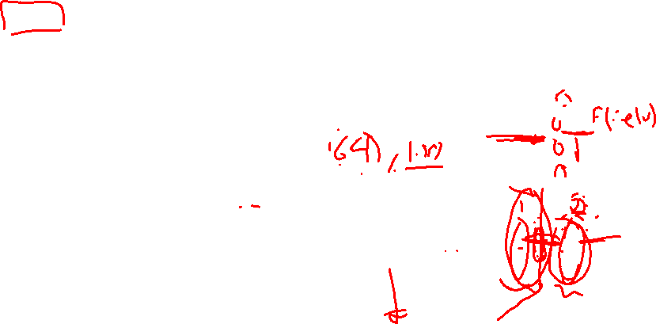
BatchNormalization
Normaliza las salidas de la capa utilizando por lote (Batch).
La teoría es que al normalizar esta unificando toda la información a lo largo de la red, en lugar de manejar las capas como entidades independientes.

Slide 10
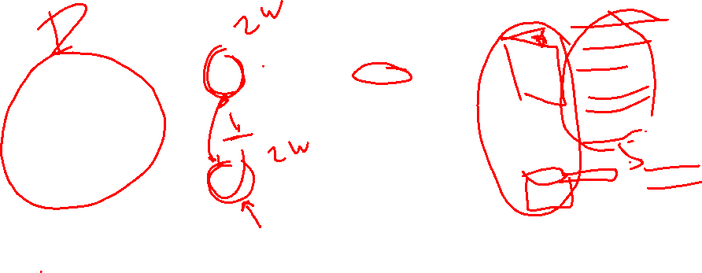
Transfer Learning
Universe of Labels for Food
Universe of Data
F(x)
Universe of Labels for Animals
A(x)

